Slide 1
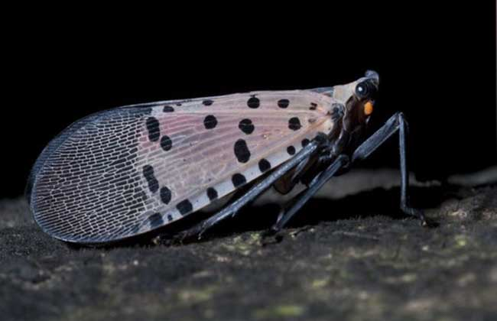

Slide 2
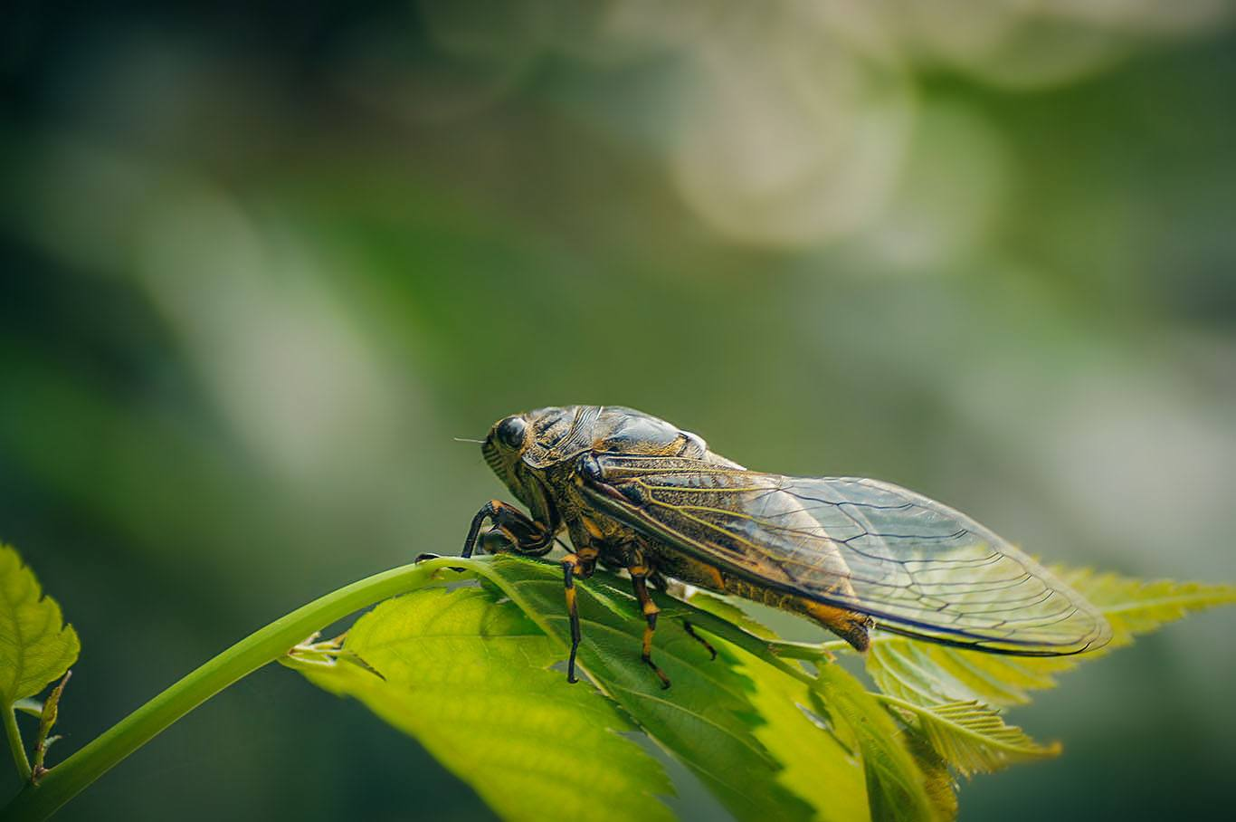
蝉
法布尔

Slide 3
作者简介
让·亨利·卡西米尔·法布尔（Jean-Henri Casimir Fabre，1823－1915），法国著名昆虫学家、文学家。
出生于法国南部圣雷翁村一户农家，童年在乡间与花草虫鸟一起度过。由于贫穷，他连中学也无法正常读完，但他坚持自学，一生中先后取得了数学学士学位、自然科学学士学位和自然科学博士学位。1880年，他终于有了一间实验室——一款荒芜不毛但却是矢车菊和膜翅目昆虫钟爱的土地，他风趣地称之为“荒石园”。在余生的35年中，法布尔就一直居住在“荒石园”里，一边进行观察和实验，一边整理前半生研究昆虫的观察笔记、实验记录、科学札记等资料，完成了《昆虫记》这部著作。1915年，92岁的法布尔在他钟爱的昆虫陪伴下，静静地长眠于“荒石园”。他被世人称为“昆虫界的荷马” ， “昆虫世界的维吉尔”。

Slide 4
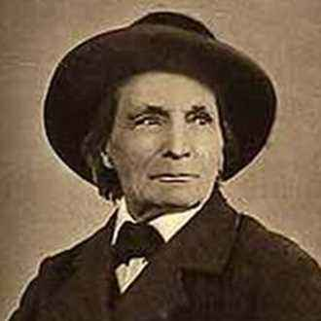
《昆虫记》
1880年《昆虫记》问世。
《昆虫记》又译为《昆虫世界》、《昆虫的史诗》、《昆虫物语》、《昆虫学札记》，被称之为“昆虫世界的维吉尔”与“昆虫的史诗”。副标题为“对昆虫本能及其习俗的研究”。它除了真实地记录昆虫的生活，还透过昆虫生活折射出人类的世界。
《昆虫记》共十卷，每卷由若干章节组成，绝大部分完成于荒石园。1878年第一卷发行，此后大约每三年发行一卷。

Slide 5
科学小品
科学小品又名知识小品，是一种用小品文的笔调介绍某一方面科学知识的说明文体。它既有科学性，又有文学性。
科学小品是说明文的一种。
科学小品的特点：内容真实，结构严谨巧妙，语言生动准确。

Slide 6
学习目标
1，了解作者，理清说明思路。
2，品味生动传神的语言。
3，学习作者求真务实的科学态度，对生命的感悟。

Slide 7
幼虫穴道
蜕壳
枝头鸣叫
幼虫出穴
挖道冬藏
掉在地上
孵化成幼虫
产卵

Slide 8
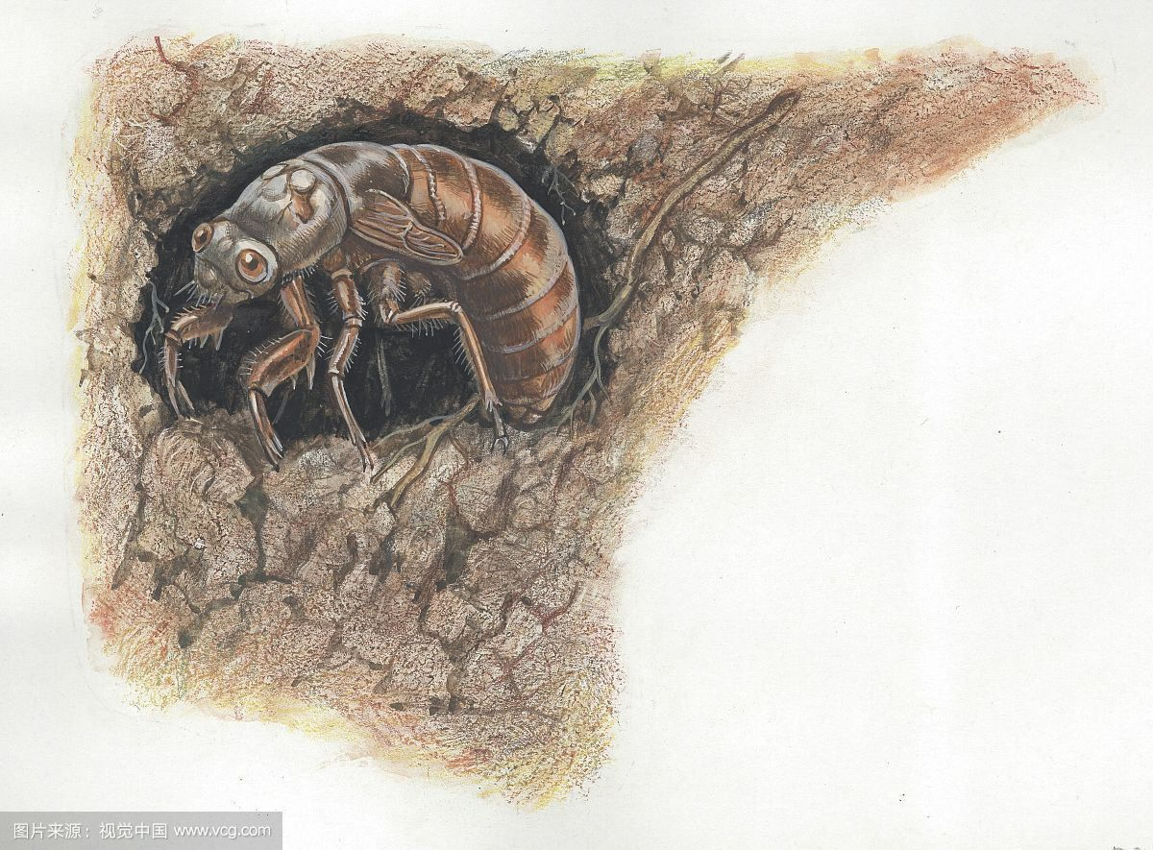
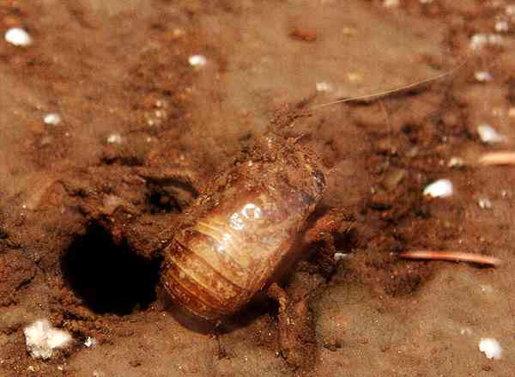
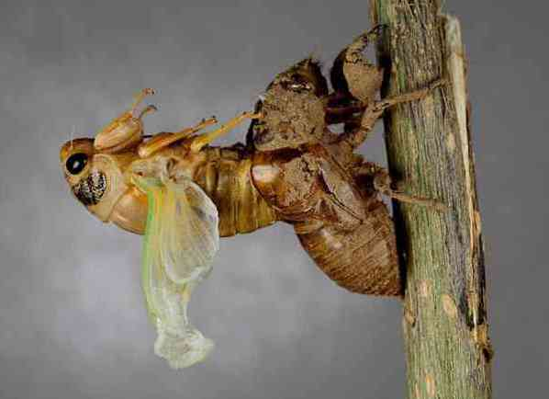
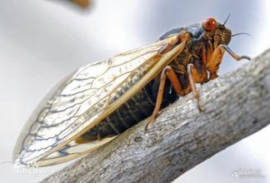
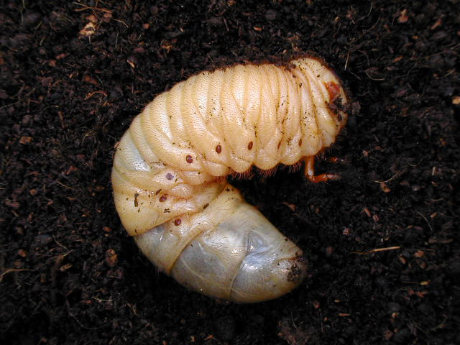
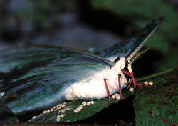

Slide 9


思考
作者不按蝉的生长过程先写蝉的卵，而是首先写蝉的地穴，从蝉的幼虫写起，这样写有什么好处？

Slide 10
其一 幼虫建筑地穴，这比成虫产卵要生动、丰富、有趣得多，以此开头，容易引起 读者的阅读兴趣，进而跟随作者去进一步探究蝉的世界的奥妙；
其二 使行文新颖活泼，不落俗套；
其三 也是最重要的，是突出蝉“四年黑暗 的苦工”这一重要特点（蝉一生中绝大部分时间的活动）。
别具匠心而井然有序的说明顺序。

Slide 11
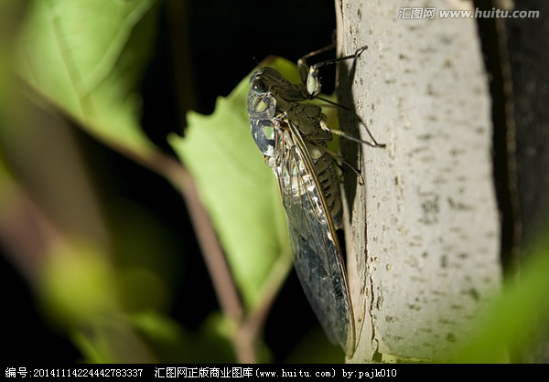
综上所述，全文以作者对蝉一生的观察进程为线索，以幼蝉夏至出洞开头，又以幼蝉天冷入洞结尾，首尾衔接，将蝉一生的生长过程连接得十分完整，文章也因此而显得条理清楚，结构严谨。

Slide 12
下列语句使用了哪些说明方法？
1.金蜣的工作是在洞口开始，所以把掘出来的废料堆积在地面；但蝉的幼虫是从地下上来的。最后的工作，才是开辟大门口。因为门还未开，所以不可能在门口堆积泥土。（ ）
2.在一根枯枝上，常常被刺成三四十个孔。卵就产在这些小孔里，小孔成为狭窄的小径，一个个的斜下去。一个小孔内约生十个卵，所以生卵总数约有三四百个。（ ）
3.大多数的掘地昆虫，例如金蜣，窠外面总有一座土堆。（ ）
4.它表演一种奇怪的体操。在空中腾跃翻转，使头部倒悬，折皱的翼向外伸直，竭力张开。（ ）
作比较
列数字
举例子
打比方

Slide 13
合作探究，品味语言
语言准确，观察仔细，态度严谨
科学小品文语言的科学性——
这小圆孔约一寸口径，周围一点土都没有。（第3段）
它身体里藏有一种极黏的液体，可以用来做灰泥。（第4段）
头先出来，接着是吸管和前腿，最后是后腿与折着的翅膀。（第9段）
它选择最小的枝，像枯草或铅笔那样粗细，而且往往是向上翘起，差不多已经枯死的小枝。（第12段）

Slide 14
作为事物说明文，《蝉》是一篇科学小品，其文学色彩主要表现在以下两个方面：
一是把蝉人格化，赋予它人的情感和行为。
二是运用文学的语言表达。

Slide 15
一是把蝉人格化，赋予它人的情感和行为。
1，蝉的幼虫初次出现于地面，常常在邻近的地方徘徊（第8段）
2，幼虫落地之前，就在这里行日光浴，踢踢腿，试试筋力，有时却有懒洋洋地在绳端摇摆着。（第19段）

Slide 16
二是运用文学的语言表达。（采用一些修辞和手法）
它表演一种奇怪的体操。在空中腾跃，翻转，使头部倒悬，皱折的翼向外伸直，竭力张开。然后用一种几乎看不清的动作尽力翻上来，并用前爪钩住它的空皮。（见第10自然段）
运用比喻的手法把一般不为人知的科学现象表现得具体形象，以“表演一种奇怪的体操”来比喻蝉的离壳过程。整个动作顺序有它自身的规律，其中的“腾跃”“翻转”“倒悬”“伸直”“张开”“翻”“钩”“脱”等动词用得非常准确，把蝉脱壳的整个过程的艰难，准确而又生动地展现在读者面前。

Slide 17
法国剧作家罗思丹评价法布尔：
这个大学者像哲学家一般地去思考，像艺术家一般地去观察，像诗人一般地去感受和表达。

Slide 18
拓展延伸： 从蝉的生命简史，你对生命有什么感想？
成虫产卵 → 蝉卵孵化 → （ 即刻 ） → 幼虫走出壳外 →（ 不久 ）幼虫落在地上→ （立刻 ）到地下寻觅藏身的地方→（几分钟以后） 幼虫钻进地里→（ 四年后） 幼虫从地穴爬出 →（徘徊一阵） 幼虫爬上灌木枝或草叶→ （半个小时后） 变成成虫→（三个半小时） 成虫离枝飞去→ （五星期后） 成虫交配、产卵、死亡。

Slide 19
蝉明知破壳蜕变后只能活一个月了，但它仍然会为了歌唱宁愿在黑暗的地下蛰伏生活四年，用一个月的歌唱时间拼命向大家宣告自己的存在。这种执着的精神让人感动。
生命中，快乐于痛苦是相辅相成的，即使痛苦，我们也要感谢生命，因为痛苦又何尝不是一种美丽呢？
生命的意义无关长度，而是在于积极乐观地面对每一天。如果我们每天蹉跎岁月，那么再长的一辈子也不够我们挥霍；假如我们从此刻开始，像小小的蝉一样，用生命歌唱，那么，我们的一生就可以如夏花般绚烂！

